Slide 1
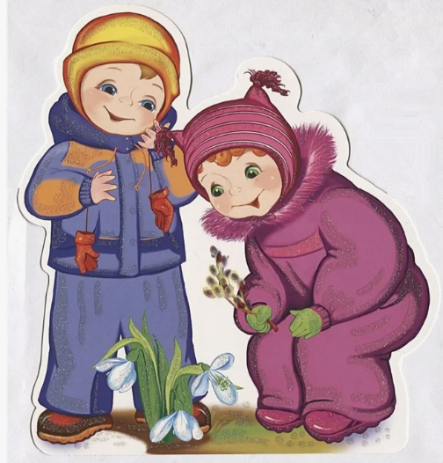
Задание по декоративно-прикладному творчеству «Подснежник»
Для учащихся 1 года обучения дополнительной общеразвивающей программы
«Умелые ручки» Возраст 4-5 лет Педагог дополнительного образования
Слепченко Татьяна Сергеевна
МБУДО «Центр внешкольной работы»
2025 год

Slide 2
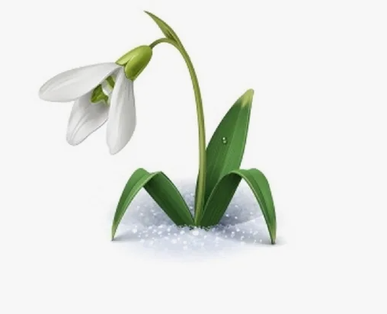
Уважаемые родители! Предлагаю вам вместе с детьми сделать поделку из пластилина «Подснежник»
Расскажите своему ребенку об этом красивом цветке!
Подснежник - раннее весеннее чудо!
Чуть появится первая проталинка и вот он уже на ней, вырос и стоит красуется. Удивительный цветок, растущий прямо из-под снега, такой же белый как и снег.
Первый вестник весны.
Вот подснежник на поляне, Я его нашел. Отнесу подснежник маме, Хоть и не расцвёл. И меня с цветком так нежно, Мама обняла, Что раскрылся мой подснежник От её тепла.

Slide 3
Напомните ребенку основные навыки работы с пластилином: - разминать пластилин в руке, - отщипывать кусочки пластилина от бруска, - скатывать шарики, - расплющивать пластилиновые шарики в «блинчики», - растягивать/растирать пластилин по листу бумаги, - делать жгутики. Необходимый материал: -пластилин белого и зеленого цвета, -голубого цвета картон, -дощечка для работы с пластилином, -стека.

Slide 4
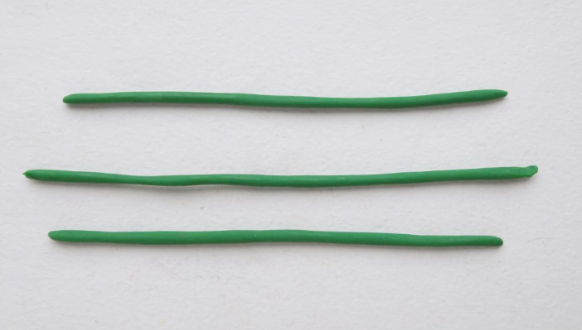
Из зеленого пластилина раскатываем три тонких жгутика. Это стебельки для цветов.

Slide 5
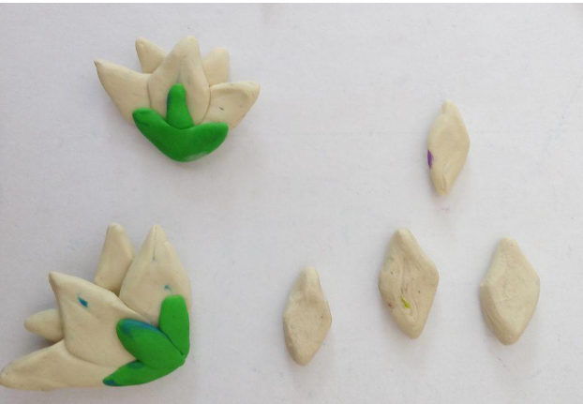
Готовим лепестки для подснежника.
Из белого пластилина сделайте маленькие шарики превращая их в «капельки», немного сплющивая.
Рядом с первым лепестком, аккуратно прикрепим второй, а затем третий и четвертый.
Раскатываем один зеленый шарик.
Формируем чашечку, из которой растёт цветок.

Slide 6
Закрепляем заготовки стеблей на голубом картоне. Подснежники всегда нежно и грациозно склоняют свои головки, поэтому верх стебля наклоняем. Чашечку с цветком прикрепляем к стеблю. .

Slide 7
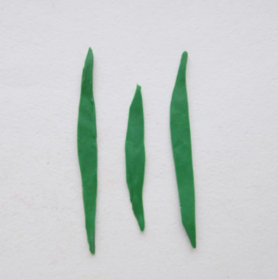
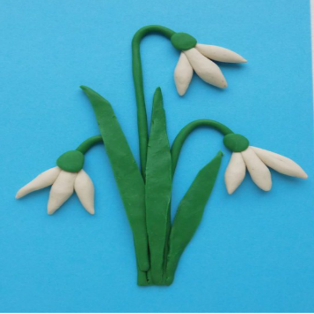
Из зеленого пластилина лепим вытянутые листочки разной длины.
Закрепляем их возле стеблей.

Slide 8
Творческих вам успехов! Жду ваши работы на следующем занятии!

